Slide 1
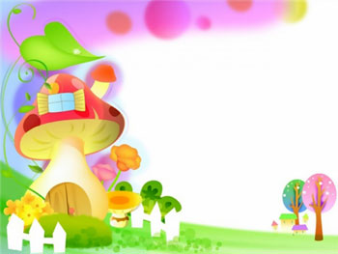
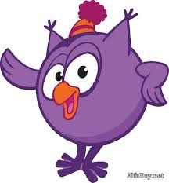
Домашние животные
Выполнила: Глушкова Мария Владимировна

Slide 2
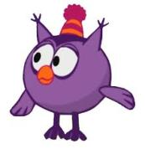
Цель:
дать учащимся представление о домашних животных.
Задачи:
показать отличительные особенности домашних животных;
уточнить названия взрослого животного и детёныша;
воспитывать любовь и бережное отношение к природе и к «братьям нашим меньшим».

Slide 3
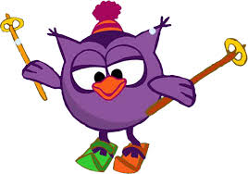
Ход НОД:
(В гости к ребятам прилетела Совунья)
-Здравствуйте, Дорогие ребята! А вы знаете как меня зовут? (ответы детей)
-Молодцы ребята ! Меня зовут совунья! Я к вам прилетела с планеты страны «Цветов». Там живут мои друзья и они бы хотели узнать кто такие домашние животные. Ребята, а вы знаете каких ни будь домашних животных? (ответы детей)

Slide 4
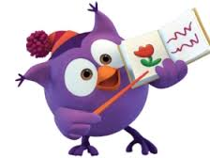
-Ой, какие молодцы!
-Ребята, я принесла с собой интересную книжку, в которой много картинок, давайте её посмотрим?! (Ответы детей)

Slide 5
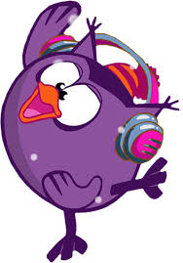
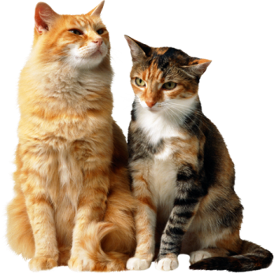
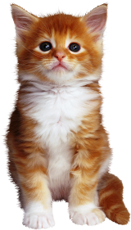
То мурлычет, то играет,
То куда-то удирает,
Убегает далеко.
А когда придет обратно,
То мяукает и с блюдца
Пьет сырое молоко.

Slide 6
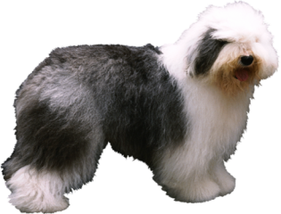
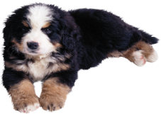
Заворчал живой замок,
Лёг у двери поперек,
Две медали на груди.
Лучше в дом не заходи.

Slide 7
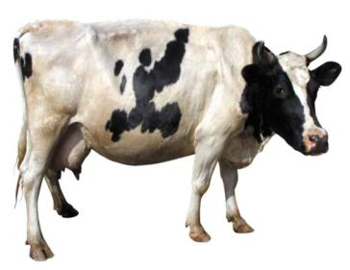
Хоть крепки мои копыта
И остры мои рога,
Я добра и не сердита,
Нравом вовсе не строга.
В поле я мычу: «Му-му!
Молочка налить кому?

Slide 8
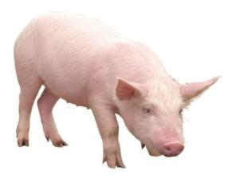
У меня есть пятачок,
Вместо хвостика – крючок,
В луже я лежать люблю
И похрюкивать: «Хрю-хрю! ».

Slide 9
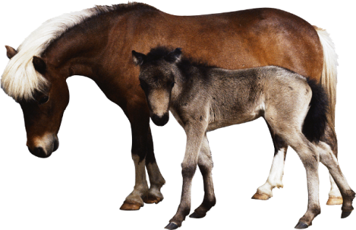
Чемпионка в быстром беге,
Я порой вожу телеги.
Дядя конюх мне принес
Воду, сено и овес.

Slide 10
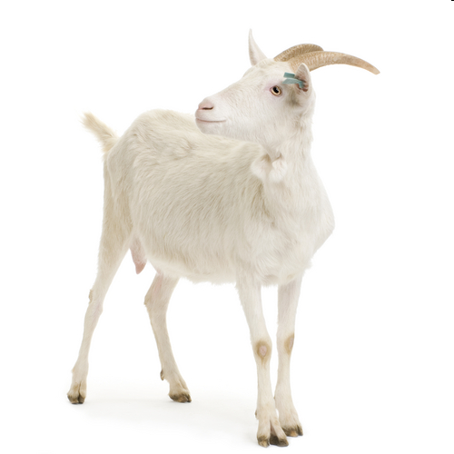
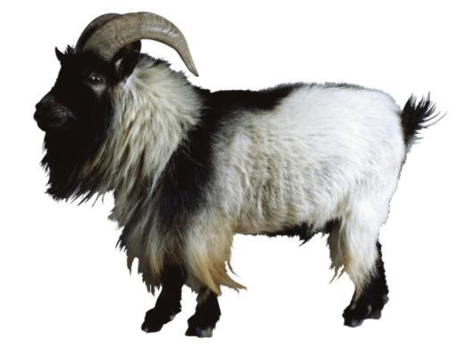
Есть рога, а не баран,
Хвост свечой, а не белка,
Не корова, а молоко дает.

Slide 11
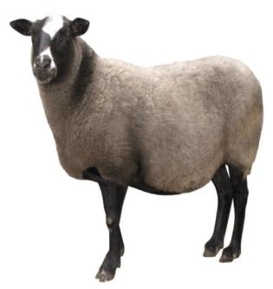
Я знаком давно тебе,
Говорю я: «Бе-бе-бе!»
У меня крутые ножки,
В бошмачках -копытца ножки.

Slide 12
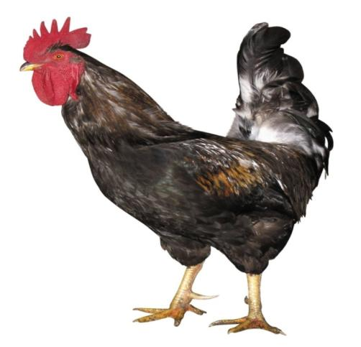
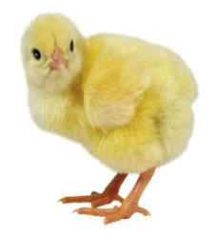
Должностью своей гордится
И кричит будильник птица
Спозаранку, в шесть утра:
«Эй,пастух, вставать пора!
Выходи, ку-ка-ре-ку,
Стадо к сочному лужку!»»

Slide 13
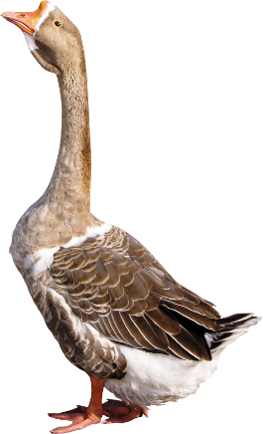
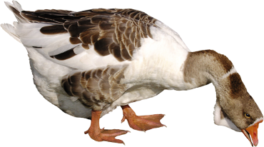
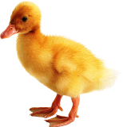
Шипит, гогочет,
Ущипнуть меня хочет.
Я иду, не боюсь.
Кто же это?

Slide 14
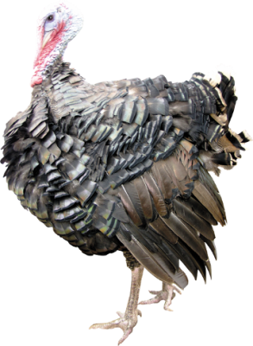
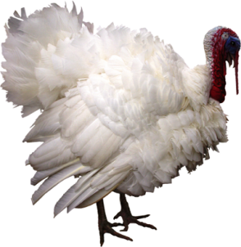
Он себя, хоть не летает,
Важной птицею считает,
Но красавцу все вокруг
Говорят, что он….

Slide 15
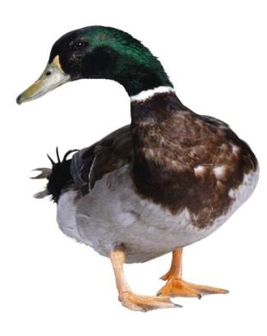
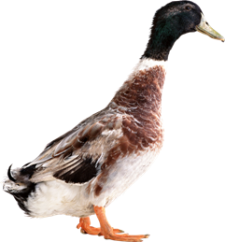
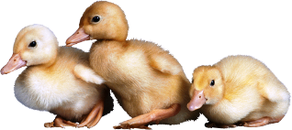
Гонит в воду мать взашей
Непослушных малышей:
«Что? Боитесь? Ну и шутки!
Кря-кря-кря! Ведь вы же ….»

Slide 16
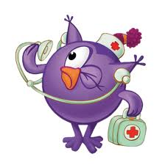
-Ребята, вот и книжка наша закончилась, а теперь давайте маленько поиграем.
- Вставайте рядом со мной! И начнем:

Slide 17
Утром встал гусак га лапки,
(присесть, затем подняться)
Приготовился к зарядке.
(шаги на месте)
Повернулся в лево, вправо,
Приседанье сделал браво.
Перевел гусиный дух
(наклоны вперед, руки назад)
И с разбегу в воду-бух.
(повернуться вокруг и подпрыгнуть)

Slide 18
А сейчас поиграем в другую игру и называется она так «Назови домашнего животного?» !
Ребята, а теперь я вас проверю, как вы запомнили домашних животных!

Slide 19
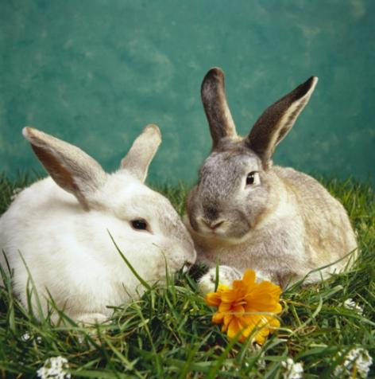
«Назови домашнего животного»

Slide 21
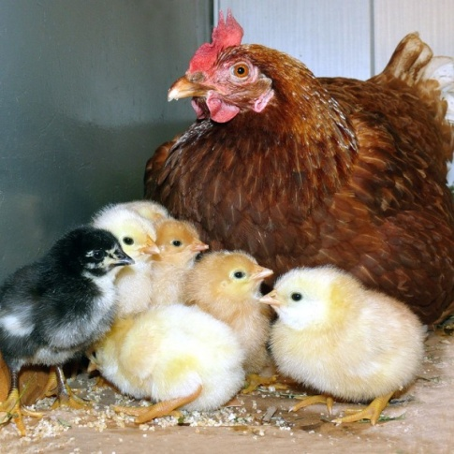

Slide 22
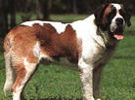

Slide 23
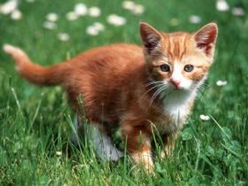

Slide 24
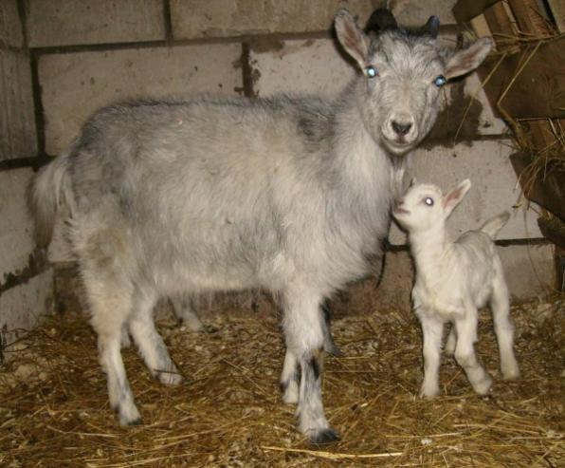

Slide 25
-Ребята, какие Вы молодцы! Хорошо потрудились! Мне так понравилось свами играть, но мне пора улетать к своим друзьям! До скорой встречи!

